Slide 1
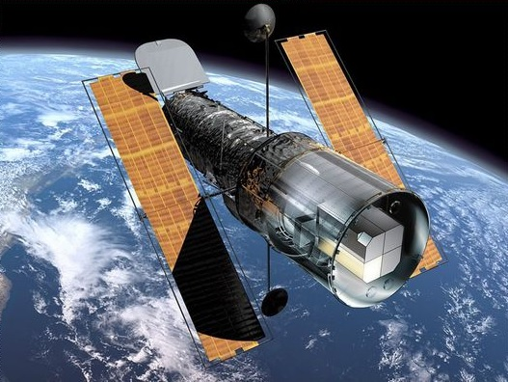
АЭРОКОСМИЧЕСКИЕ МЕТОДЫ ИЗУЧЕНИЙ ГЕОДИНАМИЧЕСКИХ ПРОЦЕССОВ

Slide 2
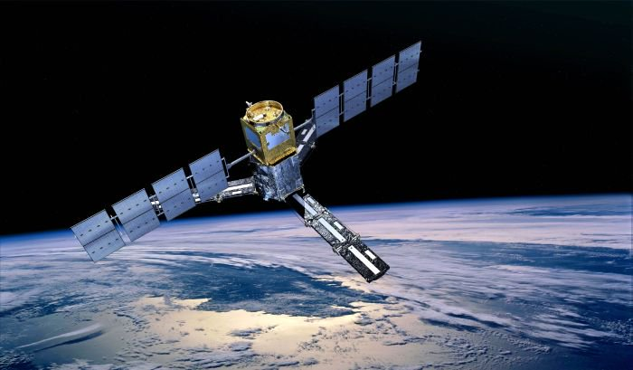
В настоящее время аэро- и космогеологические исследования являются самостоятельным видом геологических работ, а также одной из главных составных частей единого геологоразведочного процесса.

Slide 3
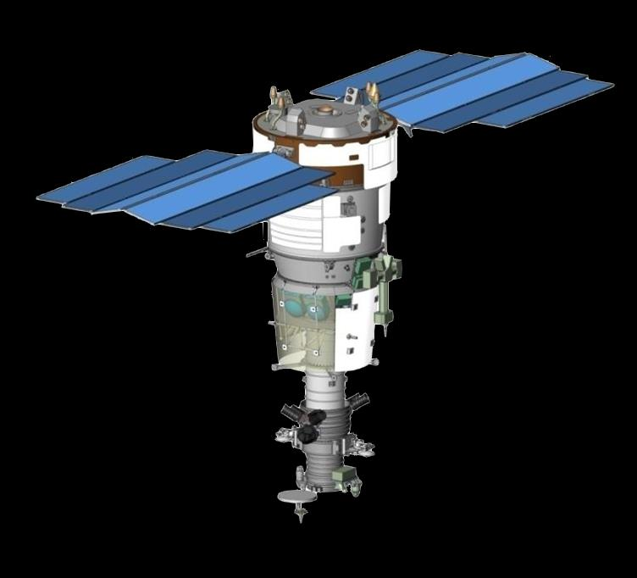
Обильно поступающая аэрокосмическая информация требует новых методических разработок по аппаратурно-автоматизированной обработке аэрокосмических снимков для геомониторинга.

Slide 4
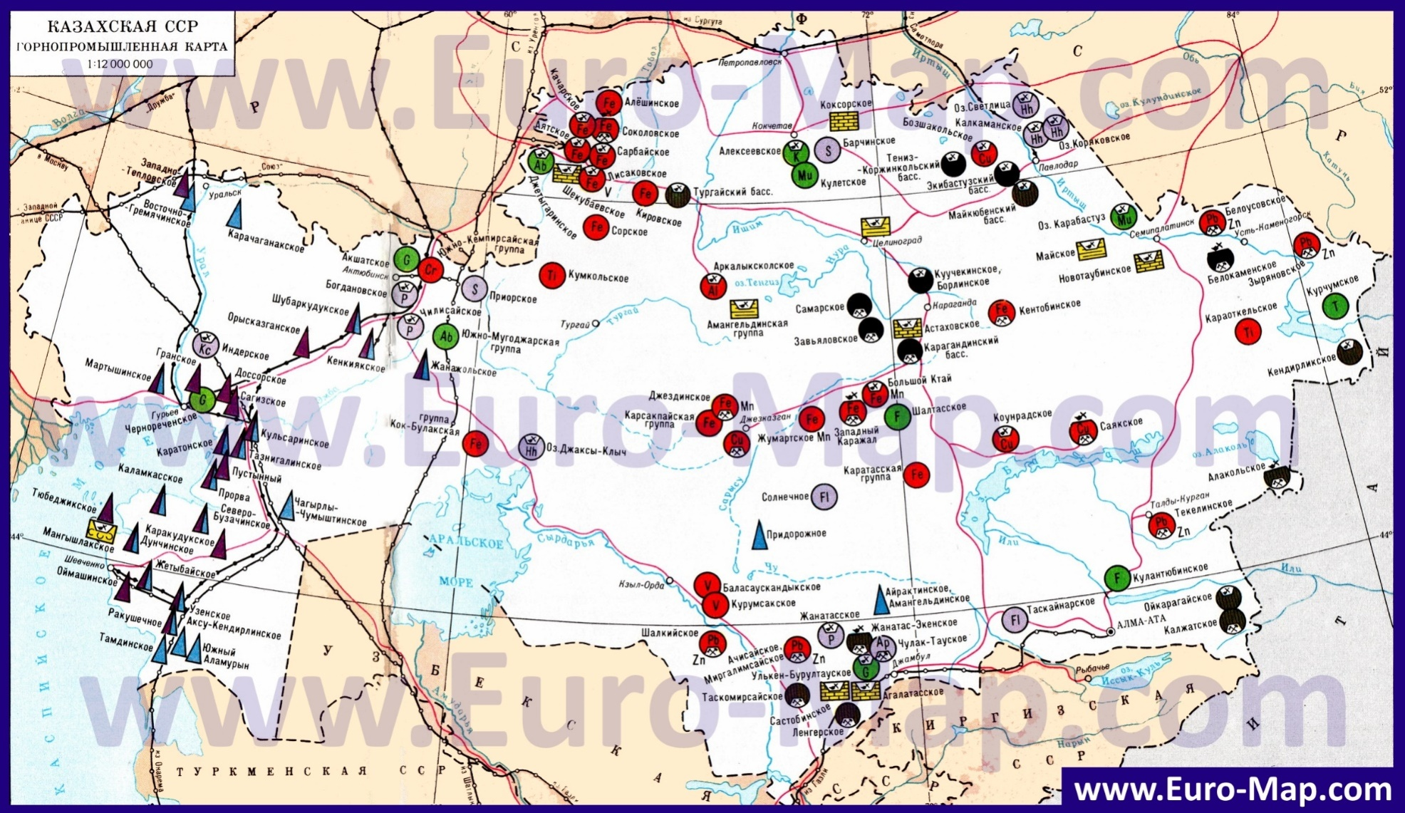
Выявление разломов по аэрокосмическим снимкам можно использовать как поисковый признак месторождений, в связи с тем, что месторождения многих видов полезных ископаемых пространственно и генетически связаны с разрывными нарушениями.

Slide 5
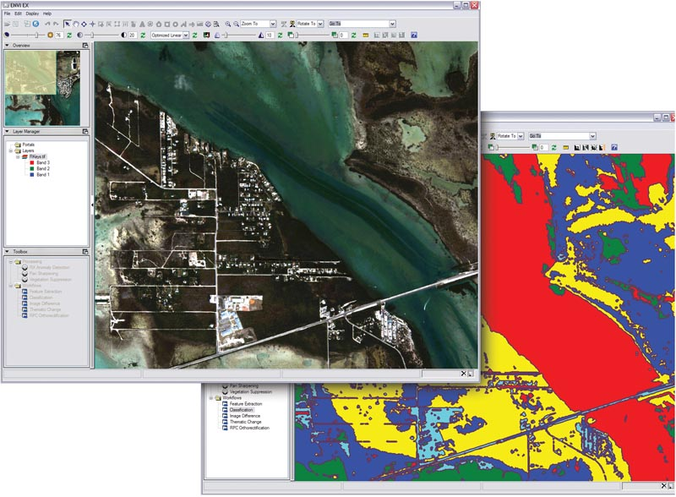
С возрастанием поступающей информации все острее становится диспропорция между высокой эффективностью процессов получения аэрокосмических изображений и их обработкой. Поэтому все большую роль играет приближение исследователя к автоматизированной обработке отдельных видов работ, что приведет к созданию специальной системы программирования, ориентированной на обработку изображений.

Slide 6
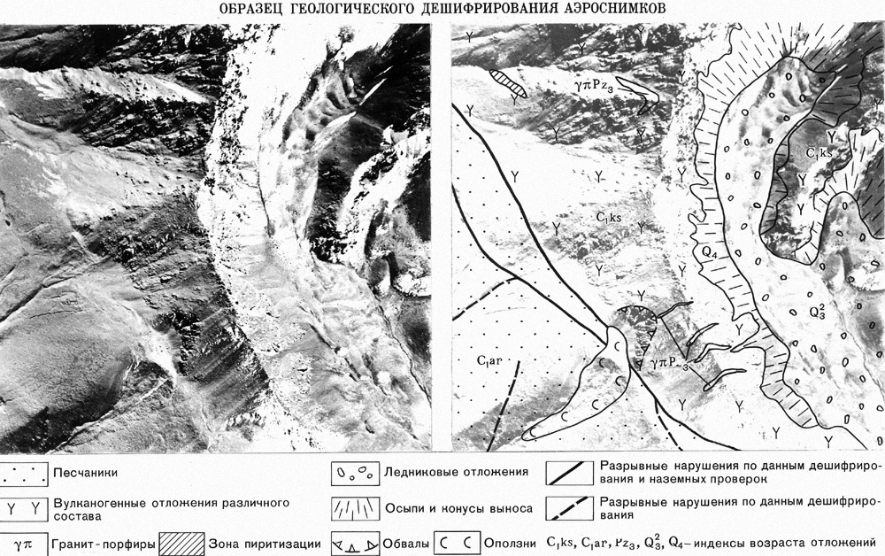
Последовательность дешифрирования космофотоматериалов приведена в таблице 1, где отражены этапы дешифрирования, которые необходимы для геомониторинга.

Slide 7
Таблица 1 – Последовательность дешифрирования космофотоматериалов для геомониторинга
Этапы | Критерии | Результаты
Привязка | Признаки изображения объекта | Точное географическое положение участка (объекта)
2. Обнаружение объекта | Признаки изображения (тон, цвет, структура рисунка фотоизображения) | Обособление фотофизиономичных компонентов ландшафта, выделение границ
3. Опознавание | Признаки изображения конкретных объектов (дешифровочные) | Установление фотофизиономичности компонентов ландшафта (характер отражения растительности, почв и т.д.)

Slide 8
4. Интерпретация | Фотофизиономичные компоненты ландшафта, внутри – ландшафтные взаимосвязи | Установление нефизиономичных компонентов ландшафта (нечеткие границы контуров)
 | Фотофизиономичные компоненты ландшафта, их взаиморасположение. Резкие отклонения в типичных дешифровочных признаках физиономичных компонентов ландшафта | Выявление динамических явлений и процессов, как природных, так и антропогенных, и их направленность
5.Экстраполяция | Признаки изображения и установленные по ним объекты, явления и процессы | Идентификация аналогичных объектов, явлений и процессов на других участках; установление аналогов ландшафта; составление схемы дешифрирования. Выявление однородных поверхностей ландшафтных особенностей

Slide 9
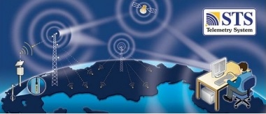
Для геомониторинга особое внимание при изучении геодинамических напряжений заслуживают склоновые процессы, изучение склонов как сложных морфолитодинамических систем. Дистанционному мониторингу эгдогенных и экзогенных рельефообразующих процессов посвящено много публикаций.

Slide 10
СПАСИБО ЗА ВНИМАНИЕ!!!

